Slide 1




Pilares Social, Ambiental e de Governança
Report Junho 2025

Slide 2
NOSSA MATERIALIDADE

Slide 3
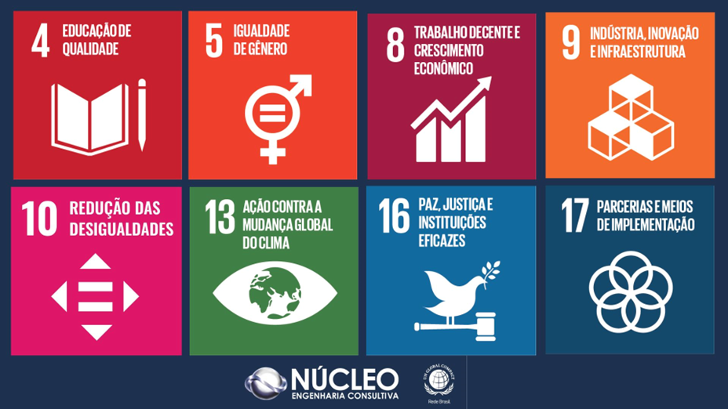
ODSs Materiais
Realizado em 2023 o primeiro levantamento de temas materiais junto aos stakeholders da NÚCLEO, por meio do qual foi possível estabelecer uma estratégia para 2030, com foco nos Objetivos do Desenvolvimento Sustentável - ODSs.
A NÚCLEO também é Signatária do Pacto Global da ONU desde 2021.
Veja na página https://www.nucleoengenharia.com.br/sistema-de-gestao-integrada-sgi/ o avanço das nossas ações nesse período
Núcleo Engenharia Consultiva S.A.
03

Slide 4
NOSSAS AÇÕES

Slide 5

Projetos Sustentáveis
Através de iniciativas inovadoras dentro dos projetos desenvolvidos junto ao cliente, alguns projetos estiveram em destaque devido a seu impacto positivo no Meio Ambiente e Sociedade:
  Gis Fundiário Petrobras;
  Aplicativo de cadastro de moradores para regularização fundiária no Complexo do Areião, em São Bernardo/ SP;
  Decisão guiada por tecnologia poupando desapropriações, mantendo empregos e reduzindo custos;
  Aplicativo de sistema de mapeamento e pesquisa censitária pós balsa em bairros limítrofes a Represa Billings, em São Bernardo/ SP, entre outros.
Núcleo Engenharia Consultiva S.A.
05

Slide 6
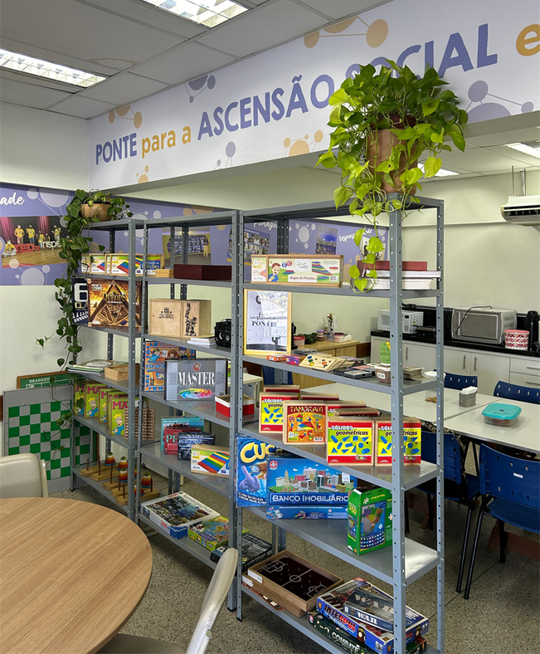
Doação de quase 60 mil livros
Em parceria com as editoras Morro Branco e Alta Books, foram doados quase 60 mil livros a instituições de localidades diversas e para públicos de diferentes faixas etárias, todas com foco em populações em vulnerabilidade social e visando a promoção do ODS nº 04, de educação de qualidade:
  Doações ao Instituto Ponte na região de Vitória/ ES;
Núcleo Engenharia Consultiva S.A.
06

Slide 7
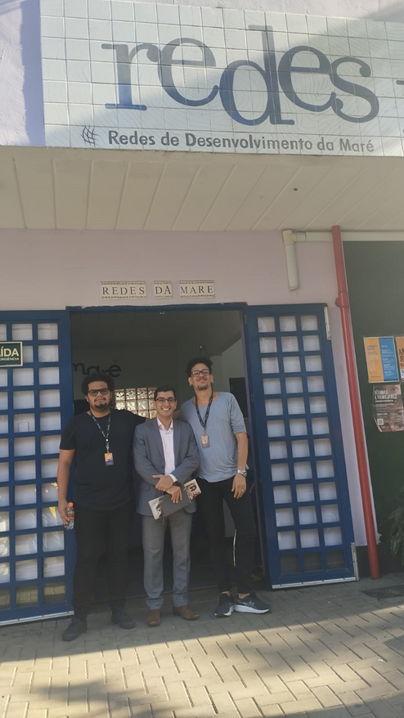
Doação de quase 60 mil livros
  Apoio a 6ª edição da pesquisa Retratos da Leitura no Brasil realizada pelo Instituto Pró-Livro;
  Doação ao Projeto Cultura Global e Ciranda do Saber através do qual os livros são encaminhados para bibliotecas públicas ou comunitárias nas regiões dos Estados de São Paulo e Belo Horizonte;
  Doações de livros a bibliotecas da Universidade Federal do Rio Grande do Norte – UERN para atendimento a estudantes;
  Doações a Redes da Maré, conjunto de 15 favelas da Maré, na Zona Norte do Rio de Janeiro/RJ.
Núcleo Engenharia Consultiva S.A.
07

Slide 8
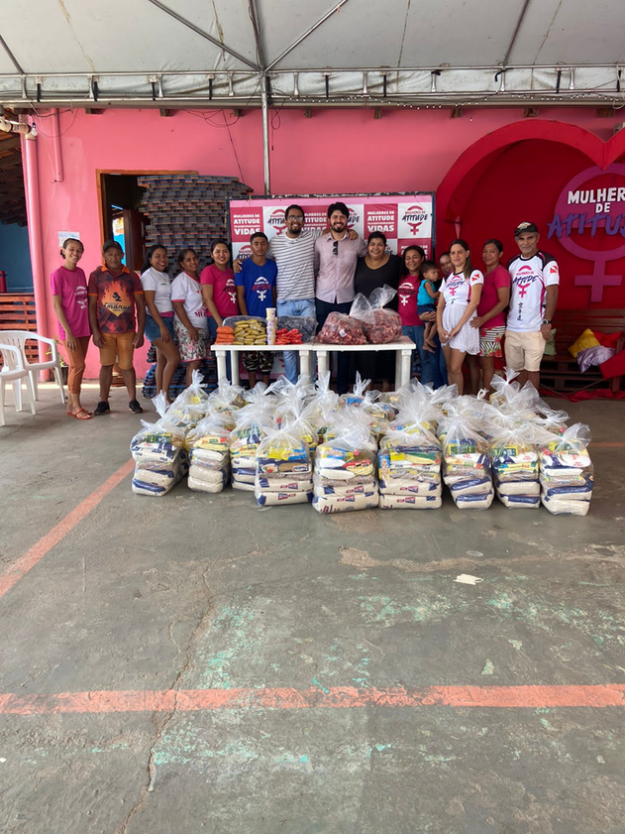
Auxílio a ONG Instituto Mulheres de Atitude
Em 2023, doação de insumos ao Instituto Mulheres de Atitude com a compra de produtos utilizados em suas atividades, beneficiando 92 famílias em Parauapebas/ PA
Núcleo Engenharia Consultiva S.A.
08

Slide 9
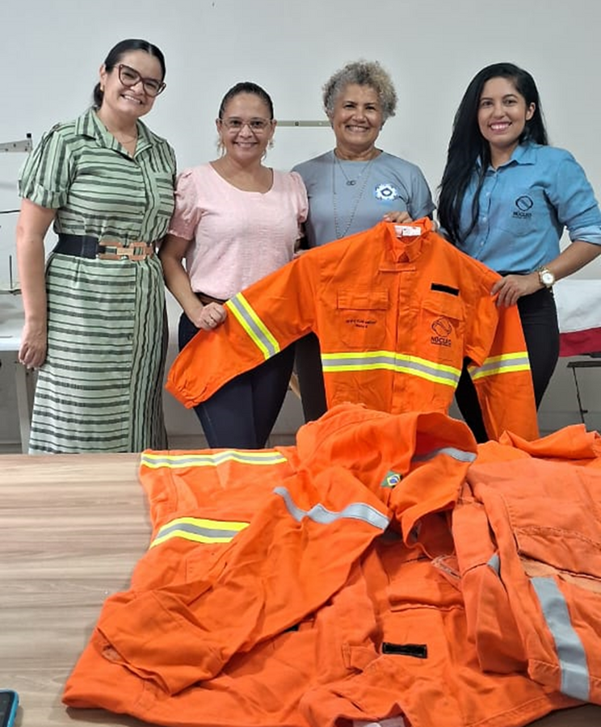
Parceria Núcleo, UERN e CanLar
Ao longo do ano, foram enviados macacões tipo RF (resistentes a fogo) para a Casa Assistencial Nosso Lar - CanLar, em parceria com a Universidade Federal do Rio Grande do Norte – UERN.
Os macacões eram provenientes de São Paulo e Rio Grande do Norte e não poderiam ser reaproveitados como Equipamentos de Proteção Individual – EPI.
Foram utilizados em atividades produtivas, incentivando o empreendedorismo, criatividade e inovação. A ação também evita que os uniformes com boa conservação sejam descartados em aterros ou incineração, reutilizando-os para outras finalidades. A ação é exemplo de sucesso para o desenvolvimento do ODS nº 8, de Trabalho Decente e Crescimento Econômico
Núcleo Engenharia Consultiva S.A.
09

Slide 10
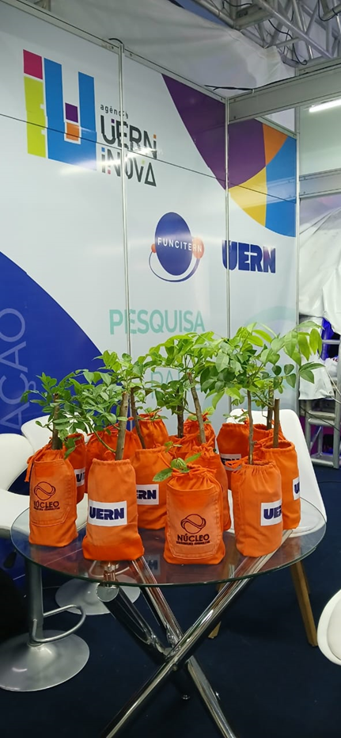
Mossoró Oil & Gas Energy
A Mossoró Oil & Gas Energy é um evento anual de destaque no setor de petróleo, gás e energia, realizado em Mossoró, Rio Grande do Norte.
Através da parceria da NÚCLEO com a UERN e CanLar, foram confeccionadas bags para mudas de plantas, que foram distribuídas durante o evento no stand da universidade.
Núcleo Engenharia Consultiva S.A.
10

Slide 11
REPORTES

Slide 12

Comunicação de Progresso - CoP
A Comunicação de Progresso - CoP é um relatório que todas as empresas participantes do Pacto Global da ONU devem elaborar anualmente. Este relatório mostra o compromisso contínuo da empresa com os Dez Princípios do Pacto Global, que abrangem áreas como direitos humanos, trabalho, meio ambiente e combate à corrupção. A CoP permite que as empresas demonstrem seu progresso em relação aos ODS.
Núcleo Engenharia Consultiva S.A.
12

Slide 13

O Carbon Disclosure Project (CDP) é um sistema de divulgação ambiental independente, global e sem fins lucrativos. O sistema é amplamente utilizado por grandes empresas como maneira de qualificar a cadeia de suprimentos.
Através dos reportes ao CDP, a NÙCLEO fortalece a transparência quanto ao seu desempenho ambiental. Temos o prazer de compartilhar que pontuação climática da NÚCLEO subiu devido a gestão de suas emissões, recebendo do CDP 2024 a nota B para o Clima.
Reporte das emissões de GEE no Carbon Disclosure Project (CDP)
Núcleo Engenharia Consultiva S.A.
13

Slide 14

Participação no Programa Brasileiro GHG Protocol (PBGHG) - Ciclo 2024
A NÚCLEO participou desta iniciativa, evidenciando seu compromisso com uma economia de baixo carbono e transparência de seus resultados. A empresa declarou completamente os escopos 1 (emissões diretas) e 2 (emissões associadas à geração de eletricidade que a empresa consome) referente às emissões de 2023 (Ciclo 2024), recebendo o Selo Prata.
O inventário também declara emissões categorias do escopo 3 como resíduos gerados nas operações, viagens a negócios e emissões de funcionários (casa-trabalho).
Esta prática está diretamente relacionada ao atendimento dos Objetivos do Desenvolvimento Sustentável – ODSs, especialmente o nº 13 de Ação Contra a Mudança Global do Clima. A NÙCLEO reportou também suas emissões do ano de 2024, e o inventário está em fase de análise pela equipe do GHG Protocol Brasil.
Núcleo Engenharia Consultiva S.A.
14

Slide 15
COMPROMISSOS

Slide 16

Através da Comunicação de Progresso – CoP, reafirmado apoio aos Dez Princípios do Pacto Global das Nações Unidas nas áreas de Direitos Humanos, Trabalho, Meio Ambiente e Anticorrupção.
Nesta comunicação anual sobre o progresso, divulgamos nossos esforços contínuos para integrar os Dez Princípios em nossa estratégia de negócios, cultura e operações diárias, e contribuir para os objetivos das Nações Unidas, particularmente nos Objetivos de Desenvolvimento Sustentável.
Reafirmado apoio aos Dez Princípios do Pacto Global das Nações Unidas
Núcleo Engenharia Consultiva S.A.
16

Slide 17
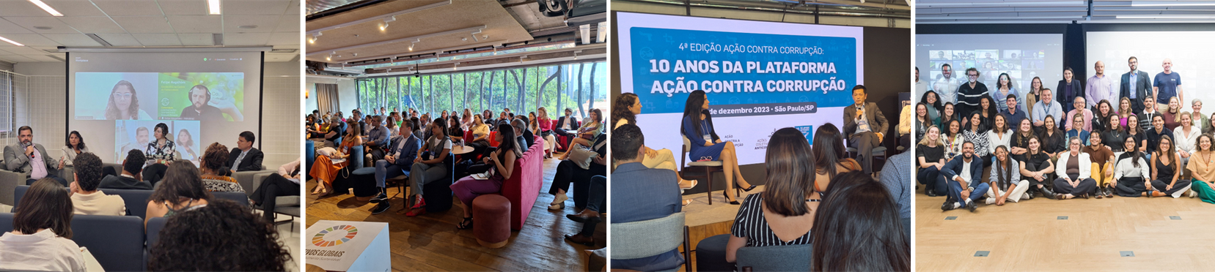

Participação efetiva nas plataformas do
Pacto Global da ONU
Plataforma de Ação pelos Direitos Humanos do Pacto Global
Plataforma de Ação Contra a Corrupção
Plataforma de Ação pelo Clima
Plataforma de Ação Comunicar e Engajar - PACE
Núcleo Engenharia Consultiva S.A.
17

Slide 18
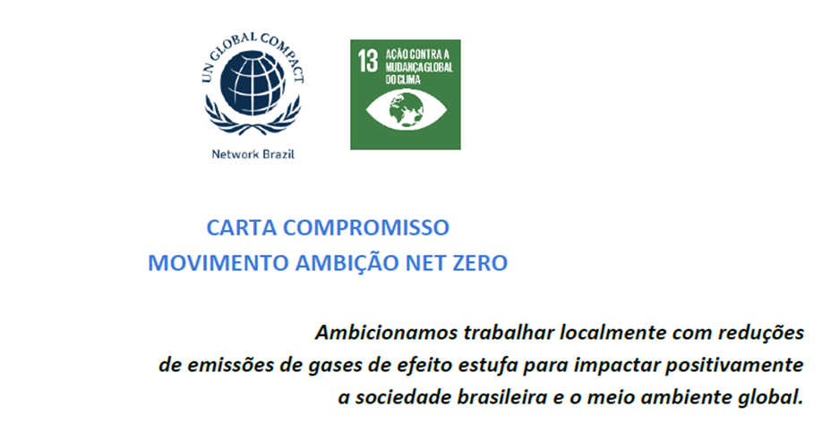
Adesão ao Movimento NetZero
A NÚCLEO assumiu compromisso público em publicar anualmente o inventário de emissões de gases de efeito estufa (GEE) de Escopos 1 e 2 (Escopo 3 opcional) e reduzir suas emissões de GEE de forma alinhada aos critérios determinados na Carta Compromisso, assinada pelo Presidente da Empresa
Núcleo Engenharia Consultiva S.A.
18

Slide 19

O Movimento tem o objetivo de encorajar e capacitar as empresas para ir além das obrigações legais, fortalecendo mecanismos de transparência e integridade em empresas de destaque para torná-las mais resilientes e exemplos de sucesso para as demais empresas do país.
Ser uma empresa comprometida com o Movimento Transparência 100% requer o atendimento a importantes metas:
  100% de transparência nas interações com a Administração Pública;
  Remuneração 100% íntegra da alta administração;
  100% da cadeia de valor de alto risco treinada em integridade;
  100% de transparência da estrutura de compliance e governança e
  100% de transparência sobre os canais de denúncia.
Adesão ao Movimento Transparência 100%
Núcleo Engenharia Consultiva S.A.
19

Slide 20
Governança
A NÚCLEO adotou as certificações de seu Sistema de Gestão como forma de consolidar a melhor orientação possível, alcançar resultados e promover a confiança dos stakeholders, a saber:
  ISO9001: Sistema de Gestão da Qualidade;
  ISO14001: Sistema de gestão Ambiental;
  ISO45001: Sistema de Gestão de Saúde e Segurança Ocupacional;
  ISO37001: Sistema de Gestão Antissuborno;
  ISO27001: Sistema de gestão da segurança da informação;
  ISO27701: Gestão de privacidade de dados.
A NÚCLEO assumiu para o ano de 2025 o compromisso de incorporar em seu Sistema de Gestão Integrado
a ISO 37.301 – Sistema de Gestão de Compliance.
Núcleo Engenharia Consultiva S.A.
20

Slide 21
Governança
A NÚCLEO está comprometida com iniciativas que promovem um ambiente ético e íntegro, a saber:
  Pacto Empresarial pela Integridade e Contra a Corrupção: iniciativa do Instituto Ethos para unir empresas que promovam um mercado mais íntegro e ético e erradicar o suborno e a corrupção;
  Pacto Brasil pela Integridade Empresarial: iniciativa da Controladoria-Geral da União (CGU) que estimula empresas que atuam no país a assumir, voluntariamente, compromisso público com a integridade empresarial;
  É uma empresa Pró-Ética: iniciativa também da Controladoria-Geral da União (CGU) que busca fomentar a adoção voluntária de medidas de integridade pelas empresas, por meio do reconhecimento público daquelas que, independentemente do porte e do ramo de atuação, mostram-se comprometidas em implementar medidas voltadas para a prevenção, detecção e remediação de atos relacionados a corrupção, fraude, violação socioambiental e de desrespeito aos direitos humanos.
Núcleo Engenharia Consultiva S.A.
21

Slide 22
Contato
https://www.nucleoengenharia.com.br/
sgi@nucleoengenharia.com.br
Agradecemos pelo seu apoio contínuo em nossos esforços para contribuir com os ODS
Report Junho 2025
11/06/2025

